Slide 1
«Защитником быть – Родине служить!»
Работу выполнила:
Главный библиотекарь Отдела обслуживания
Центральной городской библиотеки
«МБУК ЦБС г. Вологды»
Резухина Антонина Александровна

Slide 2
День Защитника Отечества
«На посту стоит солдат, Защищает всех ребят, Защищает всю страну. Пусть всегда везет ему. 23 февраля Отмечаем мы не зря, И поздравить мы должны Всех защитников страны!»

Slide 3
День Защитника Отечества
«Родину-мать умей защищать»
«Жить — Родине служить»
«Кто за Родину дерётся, тому и сила двойная даётся»
«Кто за Родину горой, тот истинный герой»
«Для Родины своей ни сил, ни жизни не жалей»

Slide 4
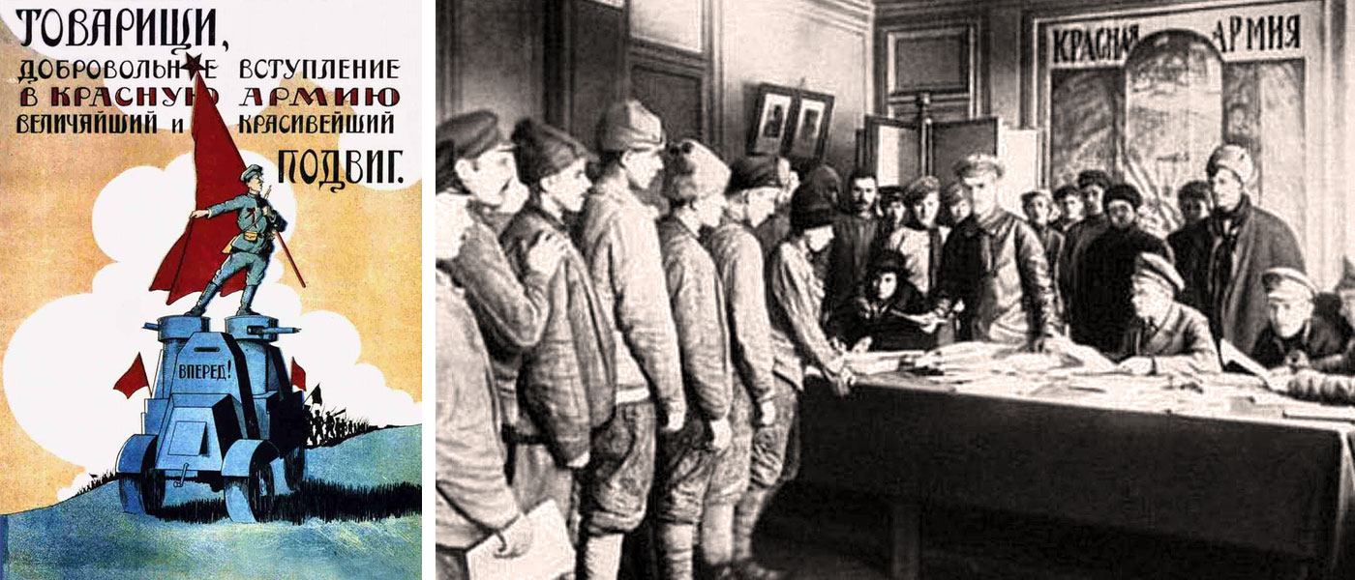
История праздника
23 февраля 1918 года – 18 февраля 1918 года австро-германские и турецкие войска, нарушив перемирие, вторглись на нашу территорию.
Советское правительство обратилось к народу с лозунгом «Социалистическое отечество в опасности!»

Slide 5
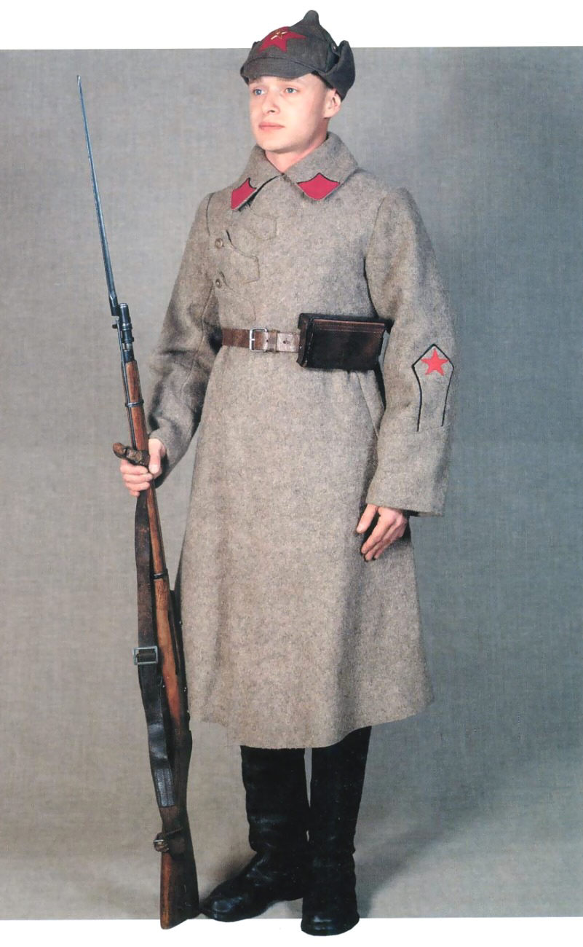
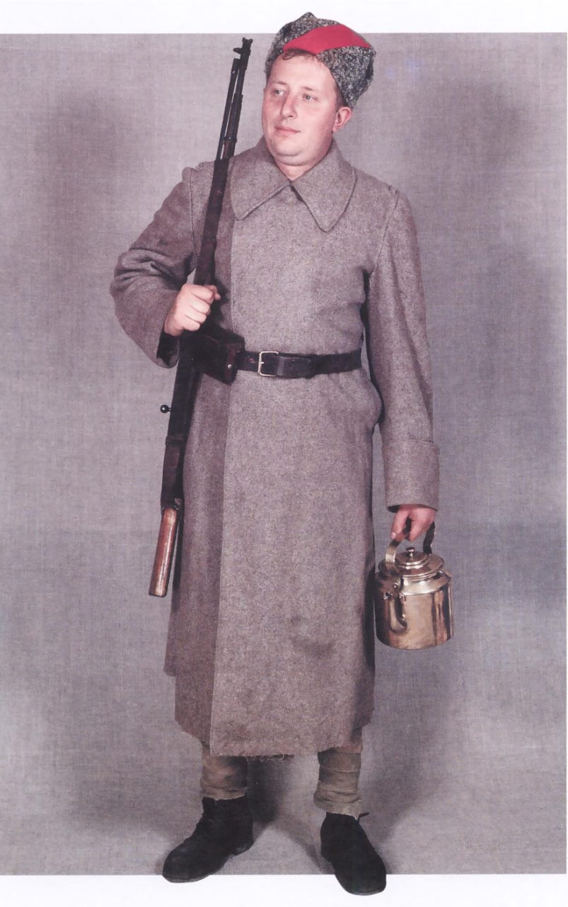
История праздника
В Петрограде был проведён день Красной Армии под лозунгом защиты социалистического Отечества от германских войск. Красная Армия разбила врагов под Нарвой и Псковом, и день первой победы стал днём её рождения.

Slide 6
История праздника
Позднее армия стала называться Советской, а затем — Российской, а 23 февраля в нашей стране стал ежегодным праздником — Днём Советской Армии и Военно-Морского Флота.

Slide 7
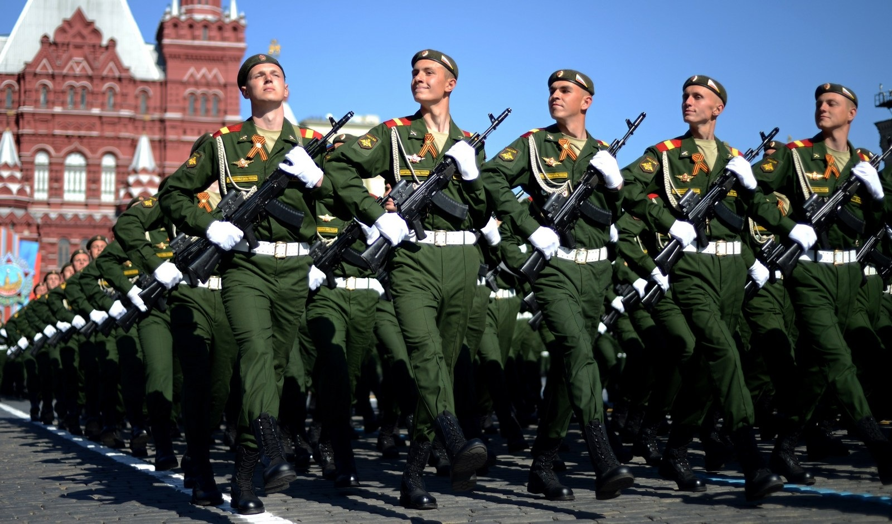
Российская армия сегодня
После распада СССР праздник был переименован в День защитника отечества.
Само слово «армия» произошло от латинского «арма» — «оружие», а «защитник» - от слова «щит», «тот, кто за щитом».

Slide 8
Каким должен быть защитник?
Сильный
Дисциплинированный
Смелый
Честный
Доблестный
Ловкий
Выносливый
Героический
Мужественный
Внимательный

Slide 9
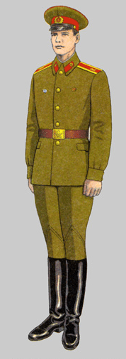
Какие бывают военные?
Танкисты
Артиллеристы
Военные моряки
Морская пехота
Ракетчики
Подводники
Военные лётчики
Десантники
Строительные войска
Пограничники

Slide 10
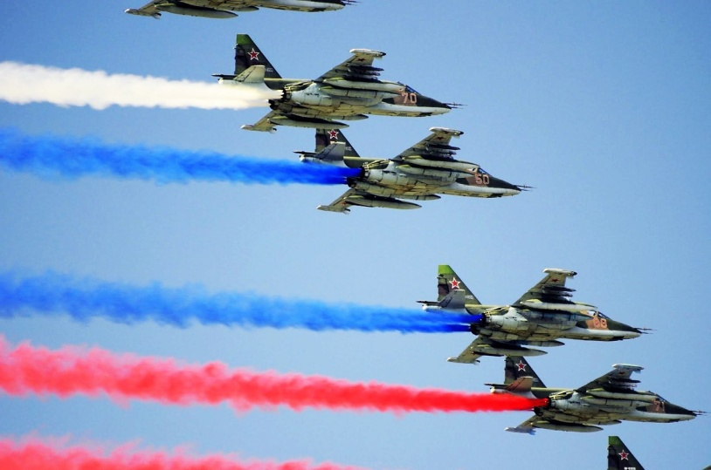
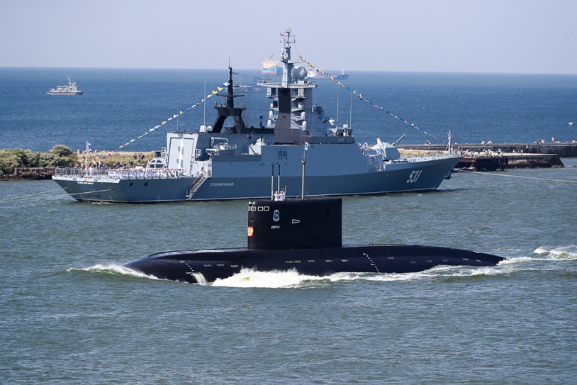
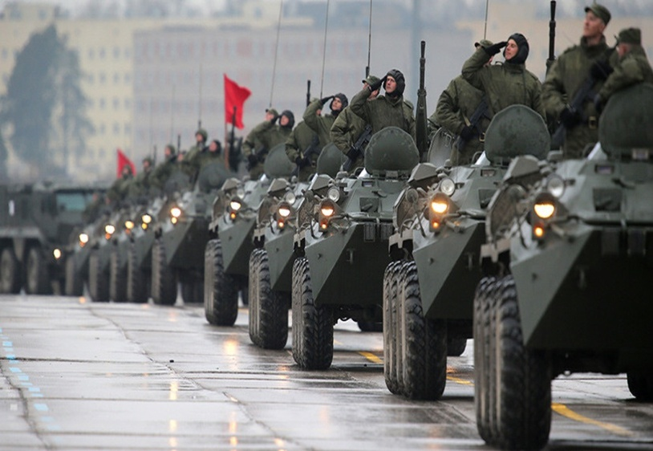
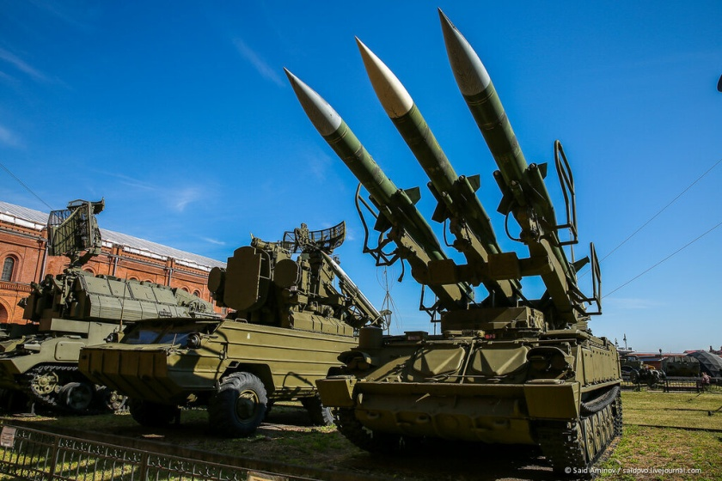
У всех военных существуют свои праздники:
в сентябре у танкистов, в июле — у военных моряков, в августе — у военных лётчиков

Slide 11
Военный — очень почётная профессия, ведь они защитники нашей Родины.
О военных написано много книг и снято много интересных кинофильмов.

Slide 12
«Профессию военную
Мы знаем не одну.
Всегда нужны военные,
Чтоб защищать страну.
Стоят на страже лётчики,
Сапёры, пограничники,
Танкисты, пулемётчики,
Ракетчики, зенитчики.
И не представить даже,
Как служба их важна.
Пока они на страже —
Спокойно спит страна!»

